Slide 1

Chào mừng các thầy cô giáo về dự giờ, thăm lớp
MÔN: Tiếng Việt
LỚP 1

Slide 2



1
Khởi động

Slide 3
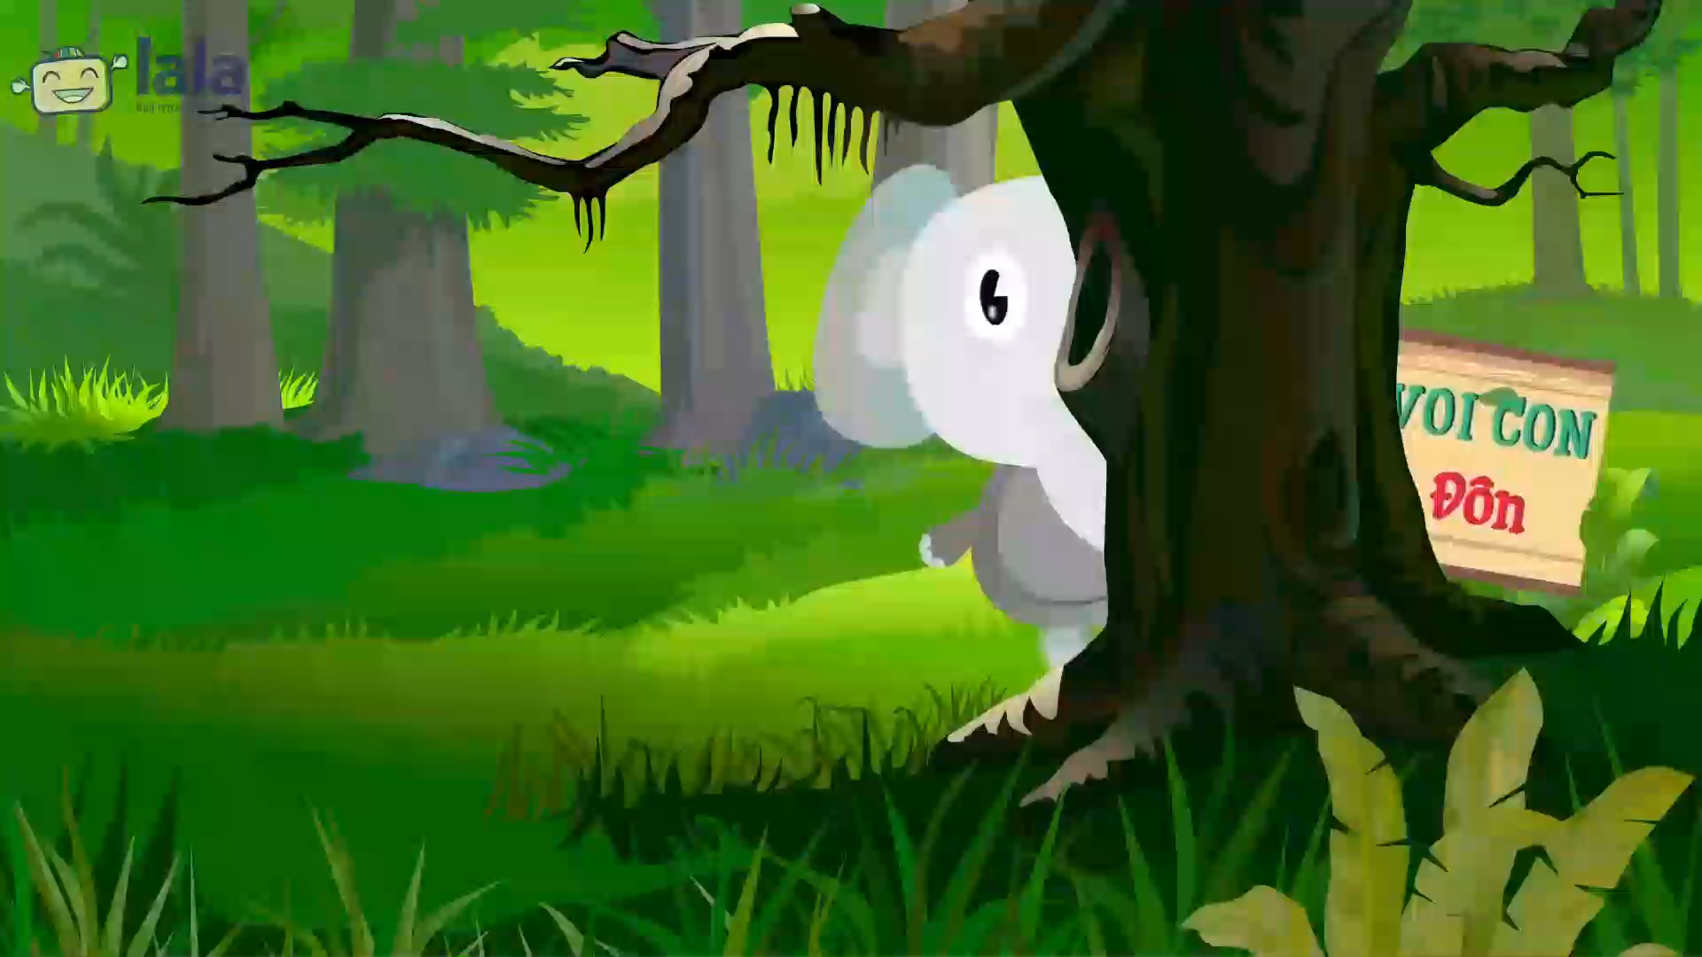

Slide 5
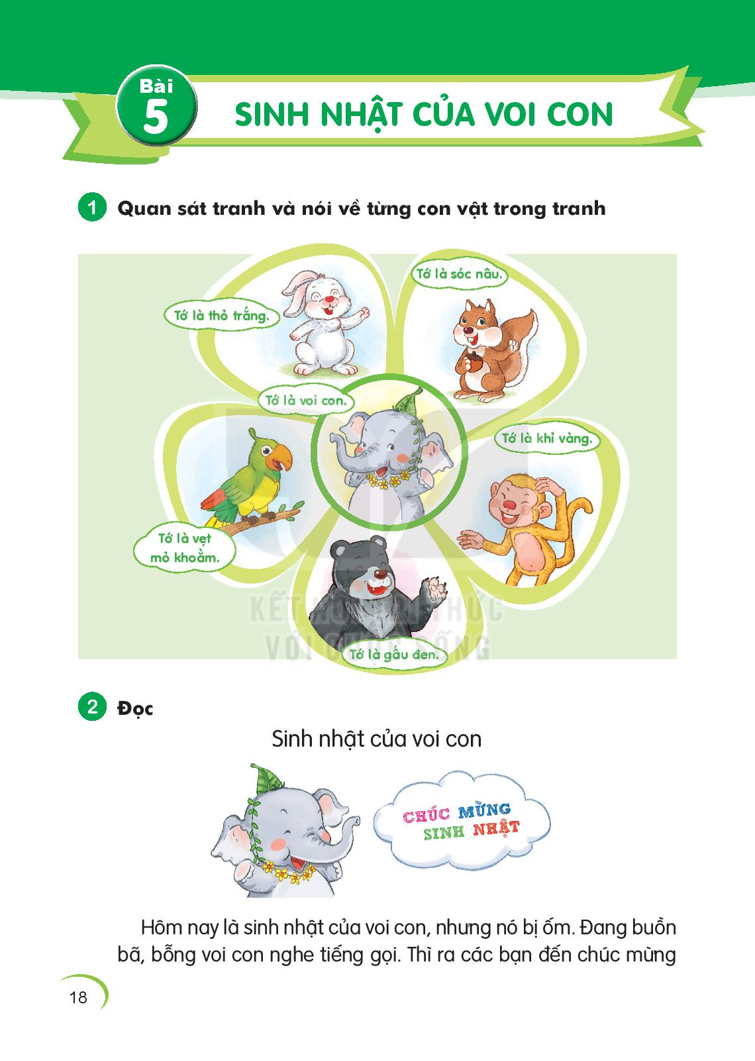
Những con vật đ́ó có gì đặc biệt?
Tranh có những con vật nào?

Slide 6
Bài 5:
Sinh nhật của voi con

Slide 7
2
Đọc

Slide 8
SINH NHẬT CỦA VOI CON
Hôm nay là sinh nhật của voi con, nhưng nó bị ốm. Đang buồn bã, bỗng voi con nghe tiếng gọi. Thì ra các bạn đến chúc mừng sinh nhật voi. Thỏ trắng mang cà rốt. Gấu đen ngoạm nguyên một nải chuối. Khỉ vàng và sóc nâu tặng voi tiết mục “ngúc ngoắc đuôi”. Vẹt mỏ khoằm thay mặt các bạn nói những lời chúc tốt đẹp.
Voi con vui ơi là vui. Nó huơ vòi mấy vòng để cảm ơn các bạn.
(Lâm Anh)
S/18
1
2
3
4
5
6
7
8
9

Slide 9
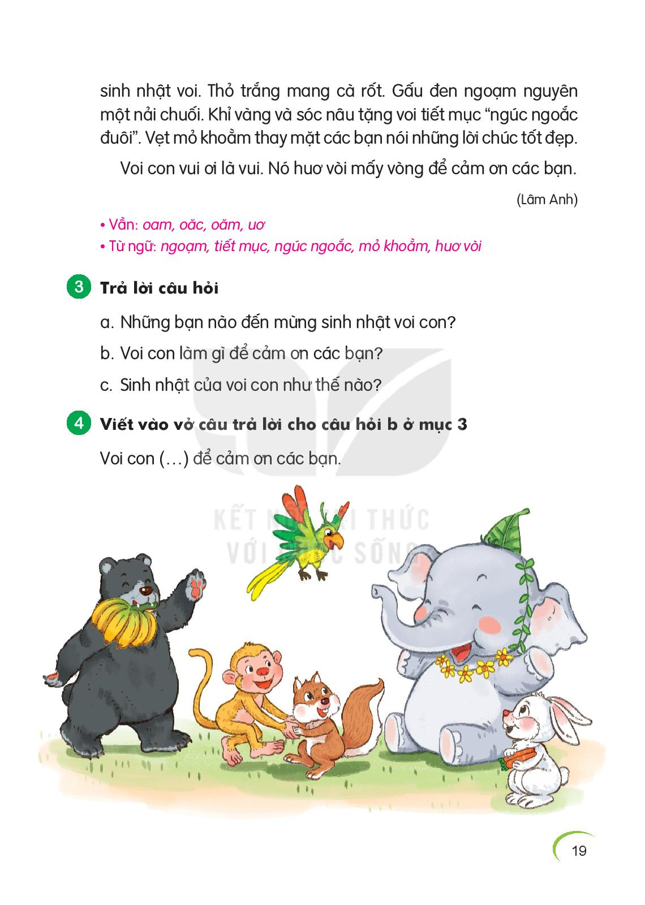

Slide 11
Khỉ vàng và sóc nâu / tặng voi / tiết mục “ngúc ngoắc đuôi”.
Vẹt mỏ khoằm / thay mặt các bạn / nói những lời chúc tốt đẹp.

Slide 12
SINH NHẬT CỦA VOI CON
Hôm nay là sinh nhật của voi con, nhưng nó bị ốm. Đang buồn bã, bỗng voi con nghe tiếng gọi. Thì ra các bạn đến chúc mừng sinh nhật voi. Thỏ trắng mang cà rốt. Gấu đen ngoạm nguyên một nải chuối. Khỉ vàng và sóc nâu tặng voi tiết mục “ngúc ngoắc đuôi”. Vẹt mỏ khoằm thay mặt các bạn nói những lời chúc tốt đẹp.
Voi con vui ơi là vui. Nó huơ vòi mấy vòng để cảm ơn các bạn.
(Lâm Anh)
1
2

Slide 13
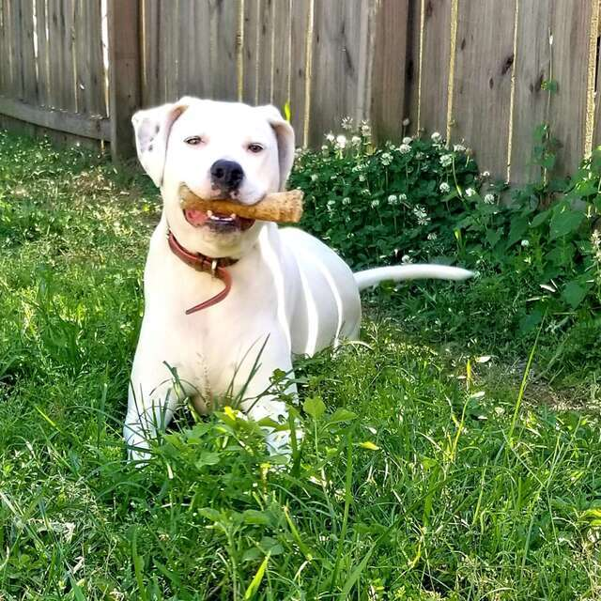
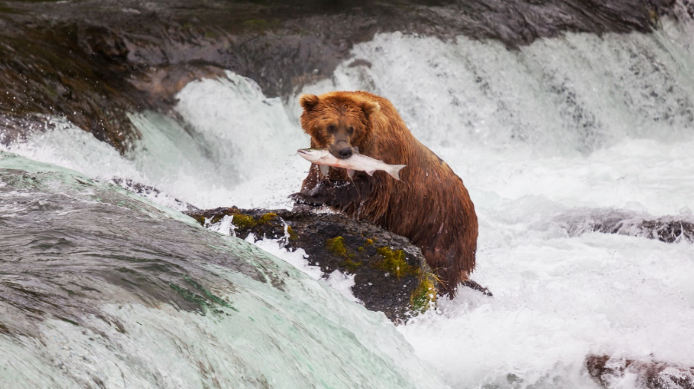
Ngoạm là cắn hoặc giữ miếng to bằng cách
mở rộng miệng

Slide 14
SINH NHẬT CỦA VOI CON
Hôm nay là sinh nhật của voi con, nhưng nó bị ốm. Đang buồn bã, bỗng voi con nghe tiếng gọi. Thì ra các bạn đến chúc mừng sinh nhật voi. Thỏ trắng mang cà rốt. Gấu đen ngoạm nguyên một nải chuối. Khỉ vàng và sóc nâu tặng voi tiết mục “ngúc ngoắc đuôi”. Vẹt mỏ khoằm thay mặt các bạn nói những lời chúc tốt đẹp.
Voi con vui ơi là vui. Nó huơ vòi mấy vòng để cảm ơn các bạn.
(Lâm Anh)
1
2

Slide 15
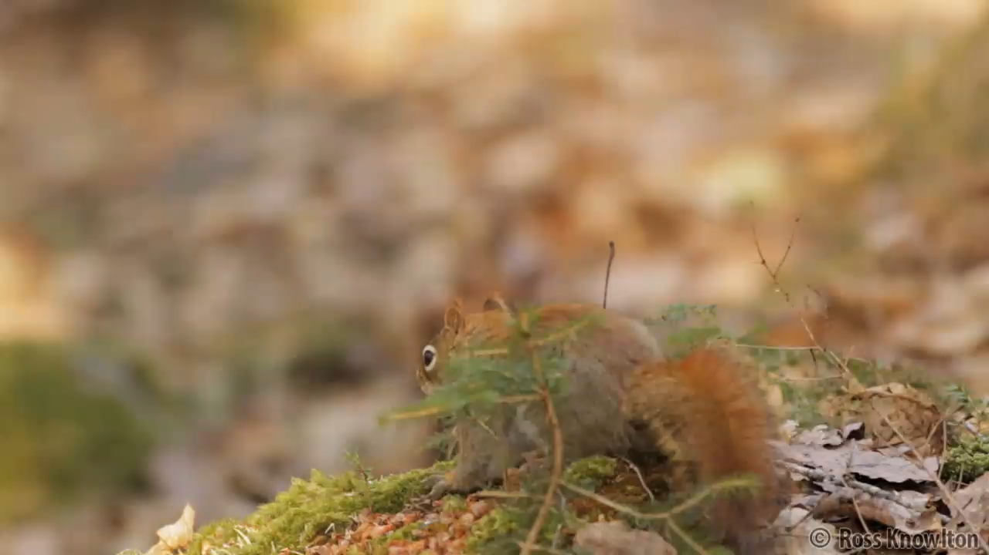

Slide 16
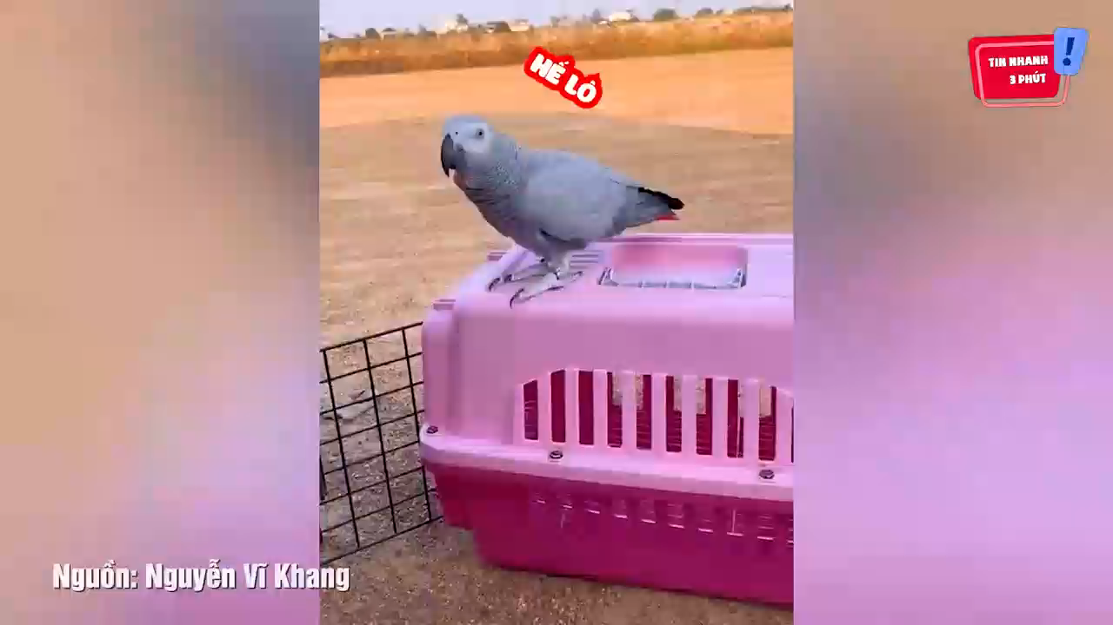

Slide 17
SINH NHẬT CỦA VOI CON
Hôm nay là sinh nhật của voi con, nhưng nó bị ốm. Đang buồn bã, bỗng voi con nghe tiếng gọi. Thì ra các bạn đến chúc mừng sinh nhật voi. Thỏ trắng mang cà rốt. Gấu đen ngoạm nguyên một nải chuối. Khỉ vàng và sóc nâu tặng voi tiết mục “ngúc ngoắc đuôi”. Vẹt mỏ khoằm thay mặt các bạn nói những lời chúc tốt đẹp.
Voi con vui ơi là vui. Nó huơ vòi mấy vòng để cảm ơn các bạn.
(Lâm Anh)
1
2

Slide 18
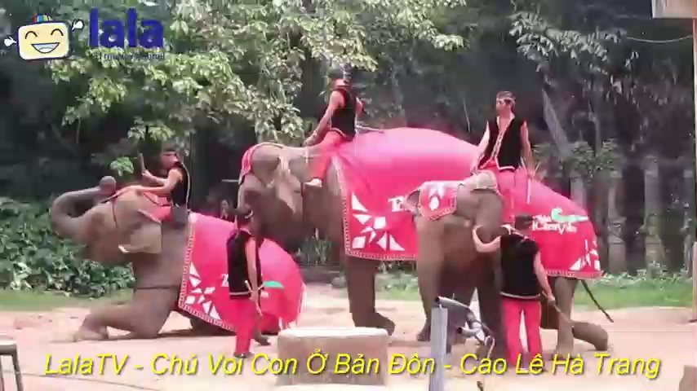

Slide 19
SINH NHẬT CỦA VOI CON
Hôm nay là sinh nhật của voi con, nhưng nó bị ốm. Đang buồn bã, bỗng voi con nghe tiếng gọi. Thì ra các bạn đến chúc mừng sinh nhật voi. Thỏ trắng mang cà rốt. Gấu đen ngoạm nguyên một nải chuối. Khỉ vàng và sóc nâu tặng voi tiết mục “ngúc ngoắc đuôi”. Vẹt mỏ khoằm thay mặt các bạn nói những lời chúc tốt đẹp.
Voi con vui ơi là vui. Nó huơ vòi mấy vòng để cảm ơn các bạn.
(Lâm Anh)
1
2

Slide 21

Tiết 2

Slide 22
3
Trả lời
câu hỏi

Slide 23
c. Sinh nhật của voi con như thế nào?
a. Những bạn nào đến dự sinh nhật của voi con?
b. Voi con làm gì để cảm ơn các bạn?

Slide 24
4
Viết vào vở

Slide 25


Slide 26
Viết câu trả lời cho câu hỏi b ở mục 3
Voi con
(…) để cảm ơn các bạn.
huơ vòi để cảm ơn các bạn.

Slide 27
Tiết 3

Slide 28
5
Chọn từ ngữ

Slide 29
Chọn từ ngữ để hoàn thiện câu và viết câu vào vở
tốt đẹp
vui
buồn bã
Vân rất vì được đi cùng các bạn.
(…)

Slide 30
6
Quan sát tranh

Slide 31
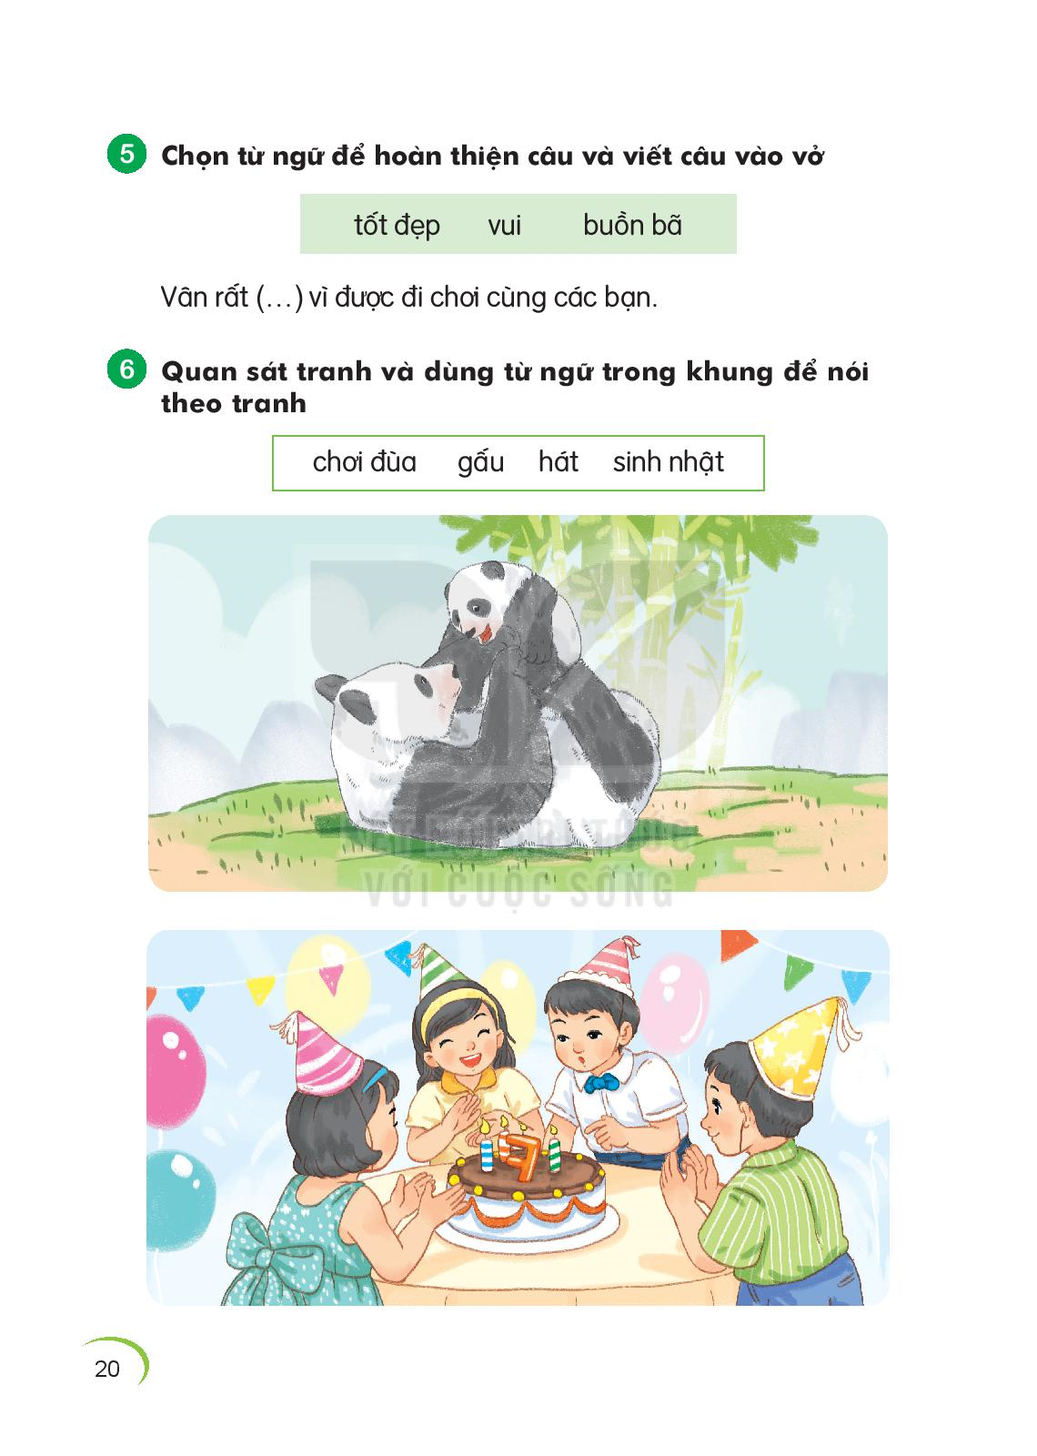
Quan sát tranh và dùng từ ngữ để nói theo tranh

Slide 32
Tiết 4

Slide 33
7
Nghe viết

Slide 34
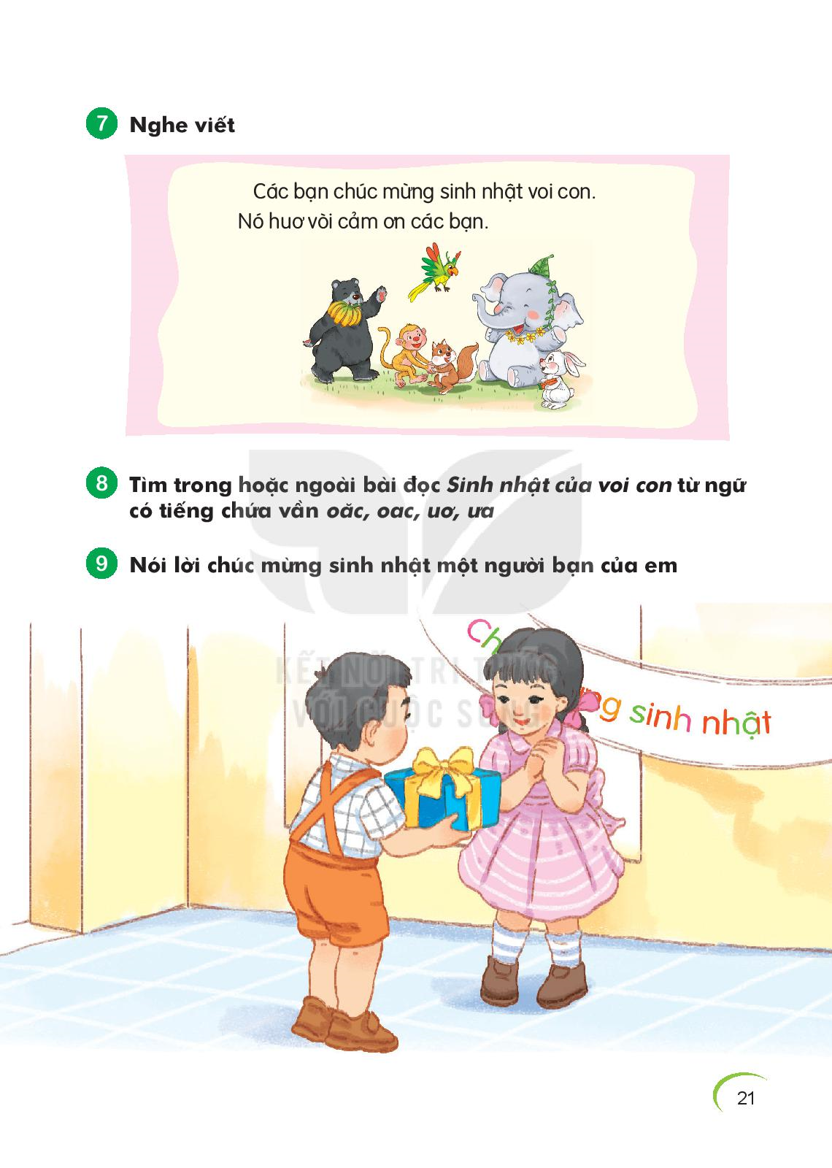
Nghe viết

Slide 35


Slide 36
8
Tìm từ ngữ

Slide 37
8.
- oăc : ngúc ngoắc,
ngoặc tay,
(mê) hoặc,
dấu ngoặc,
nhọn hoắc,
lạ hoắc…
- oac : áo khoác,
xé toạc…
- ươ : huơ vòi,
thuở xưa,
- ưa : ngày xưa,
mưa,
lừa,
thừa…

Slide 38
9
Nói lời chúc mừng

Slide 40
10
Củng cố

